Slide 1
Tout savoir sur le module Planning
Support de formation administrateur
Dernière mise à jour
Septembre 2024

Slide 2
A l’issue de la formation, les administrateurs seront capables de
Objectif de la formation
Comprendre les fonctionnalités du module planning
Consulter et suivre les horaires et l’activité des collaborateurs
Créer de nouveau planning ainsi que de nouveaux horaires
Synchroniser avec vos agendas

Slide 3
Les fonctionnalités de votre module
Programme de la formation
Suivi horaire de vos collaborateurs
Suivi de l’activité de vos collaborateurs
L’espace administrateur
Créer différents plannings et gérer leur visibilité
Synchroniser les plannings avec Google ou Outlook (Exchange)

Slide 4
Planning équipe Suivi horaire des collaborateurs

Slide 5
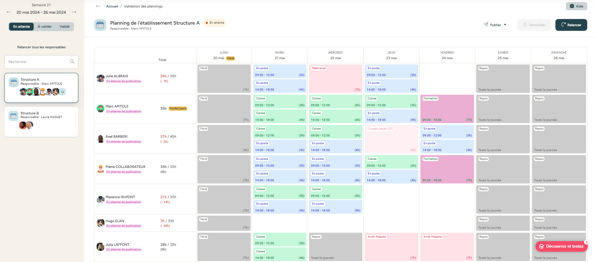
Planning équipe
Planification, Publication, Validation !
planning 'en attente' : les plannings qui n'ont pas encore été verrouillés par les managers.
planning 'à valider' : les plannings définitifs publiés et verrouillés par les managers.
planning 'validé' : les plannings qui ont été validés par un administrateur

Slide 6
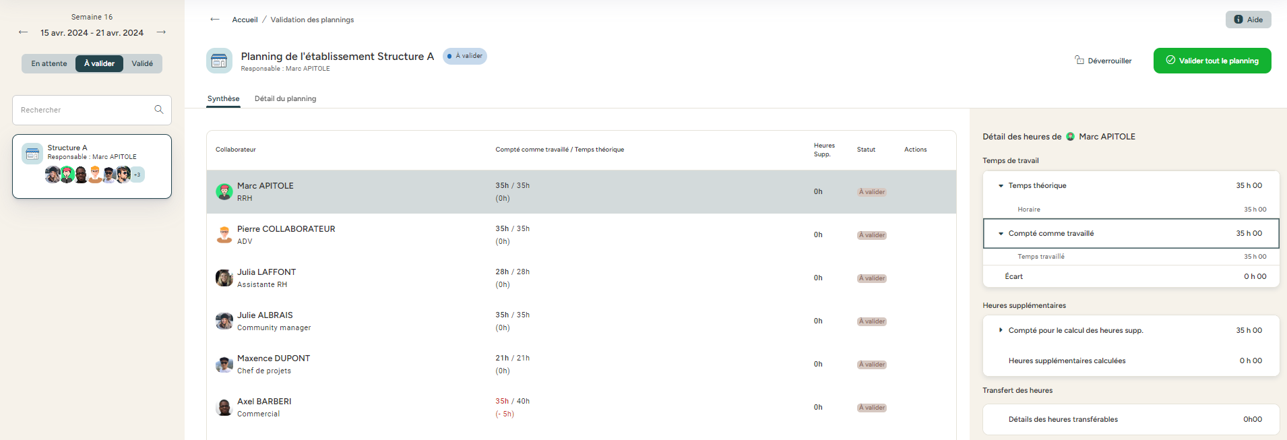
Planning équipe
Calculer vos variables de paie
Lorsque vous avez sélectionné un planning au statut 'à valider', vous accédez à la synthèse des heures effectuées dans la semaine ainsi qu'au nombre d'heures supplémentaires calculées pour chaque collaborateur.
Vous retrouvez le planning de la semaine dans l'onglet 'Détail du planning'. Il est possible d'effectuer des modifications sur le planning depuis cette interface.

Slide 7
Planning équipe
Calculer vos variables de paie
Lorsque vous avez sélectionné un planning au statut 'à valider', vous accédez à la synthèse des heures effectuées dans la semaine ainsi qu'au nombre d'heures supplémentaires calculées pour chaque collaborateur.
Vous retrouvez le planning de la semaine dans l'onglet 'Détail du planning'. Il est possible d'effectuer des modifications sur le planning depuis cette interface.

Slide 8
Planning activités Suivi de l'activité des collaborateurs

Slide 9
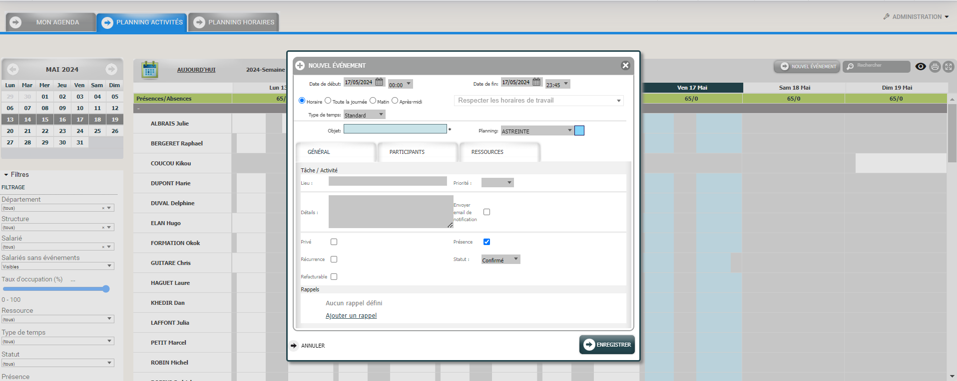
Mon Agenda / Planning Activités
Créer un nouvel évènement
Accès : Menu -> Planning -> Planning activité
Cliquer sur « Nouvel évènement » pour créer une activité
Sélectionner la plage horaire concernée :
Horaire = pour une plage horaire personnalisée et choisir la date et l’heure de début et de fin
Toute la journée = Eurecia reprend l’horaire de travail
Matin = Eurecia reprend l’heure de début et de fin de l’horaire de travail correspondant à la matinée
Après-midi = Eurecia reprend la date et l’heure de début et de fin de l’horaire de travail correspondant à un après-midi
Objet : Saisir l’objet de l’activité
A noter : si vous gérer les axes analytiques, il est possible que la sélection d'un axe sur ce même onglet, alimente le champs « Objet »
Sélectionner le planning correspondant à cette nouvelle activité

Slide 10
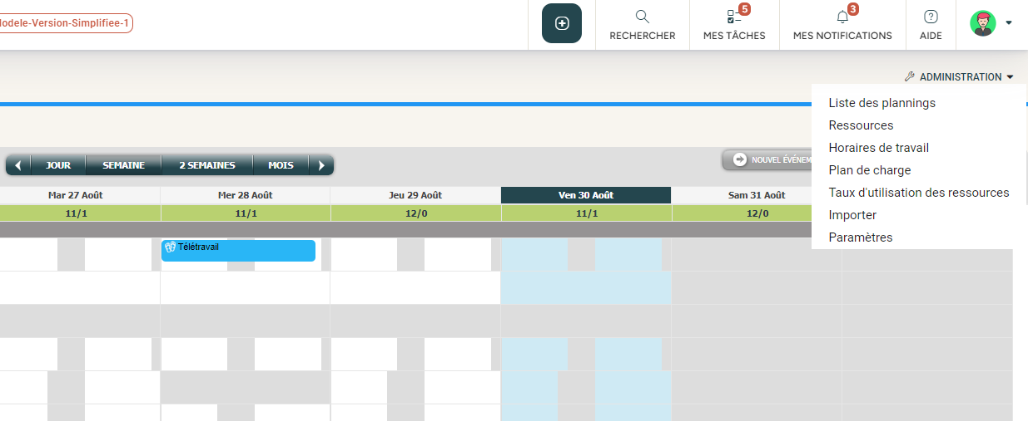
Planning Activités
Accès : Planning Ressources > Mon Agenda ou Espace Admin > Planning ressources > Ressources matérielles
Etape 1
Etape 2

Slide 11
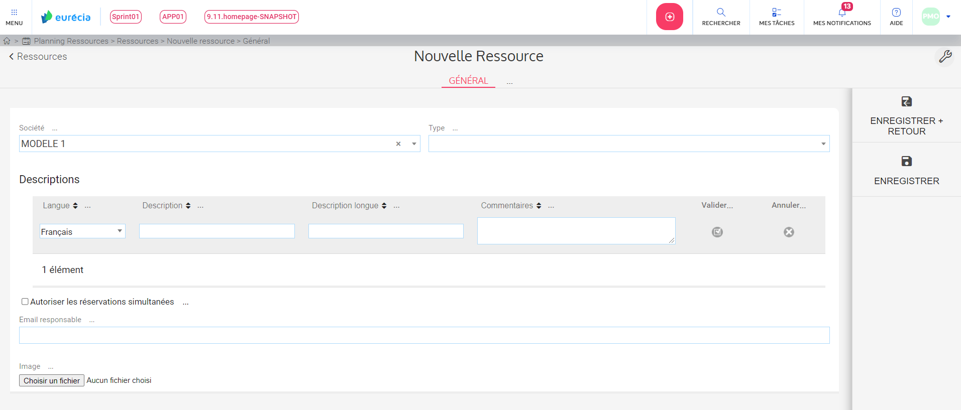
Planning Activités
Créer, modifier gérer les ressources matérielles
Accès : Planning Ressources > Mon Agenda
ou Espace Admin > Planning ressources > Ressources matérielles
Etape 3
Sélectionner le type de ressource : Salle de réunion, Matériel, Véhicule...
Renseigner la description
Renseigner éventuellement une description longue et un commentaire
Valider la ligne
Saisir à titre d’information, l’email du responsable de la ressource
Il est possible d’associer une photo de la ressource.

Slide 12
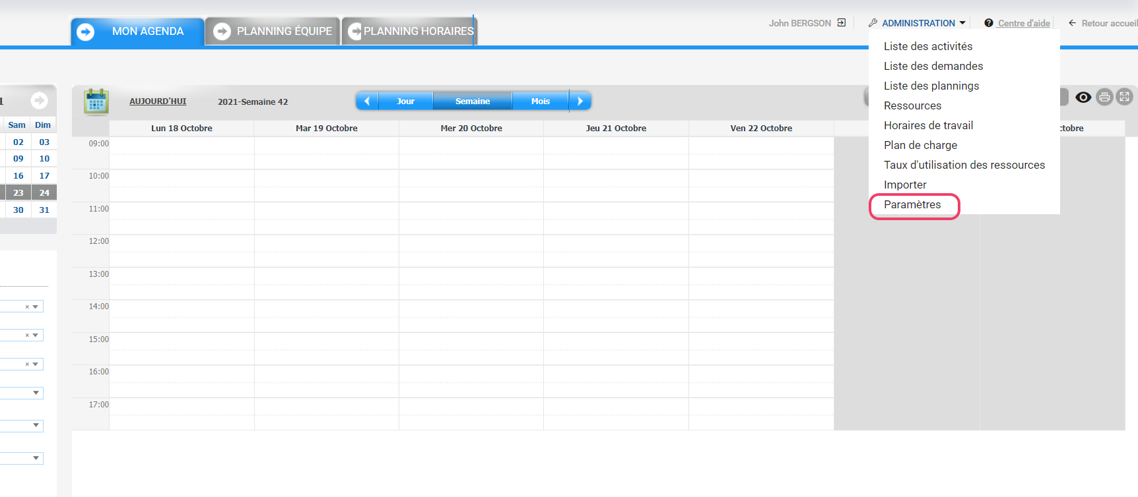
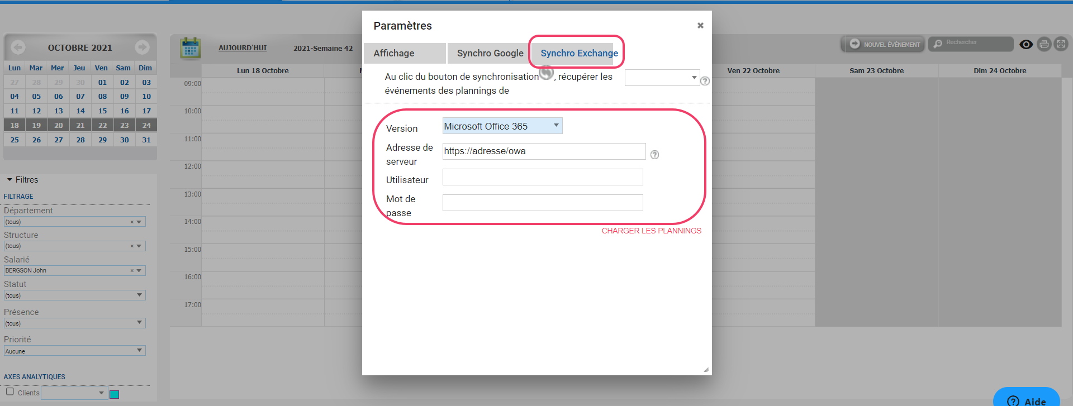
Planning Activités
Synchroniser son agenda
Accès : Planning Ressources > Mon Agenda
Etape 1
Etape 2
Sélectionner l’agenda à synchroniser

Slide 13
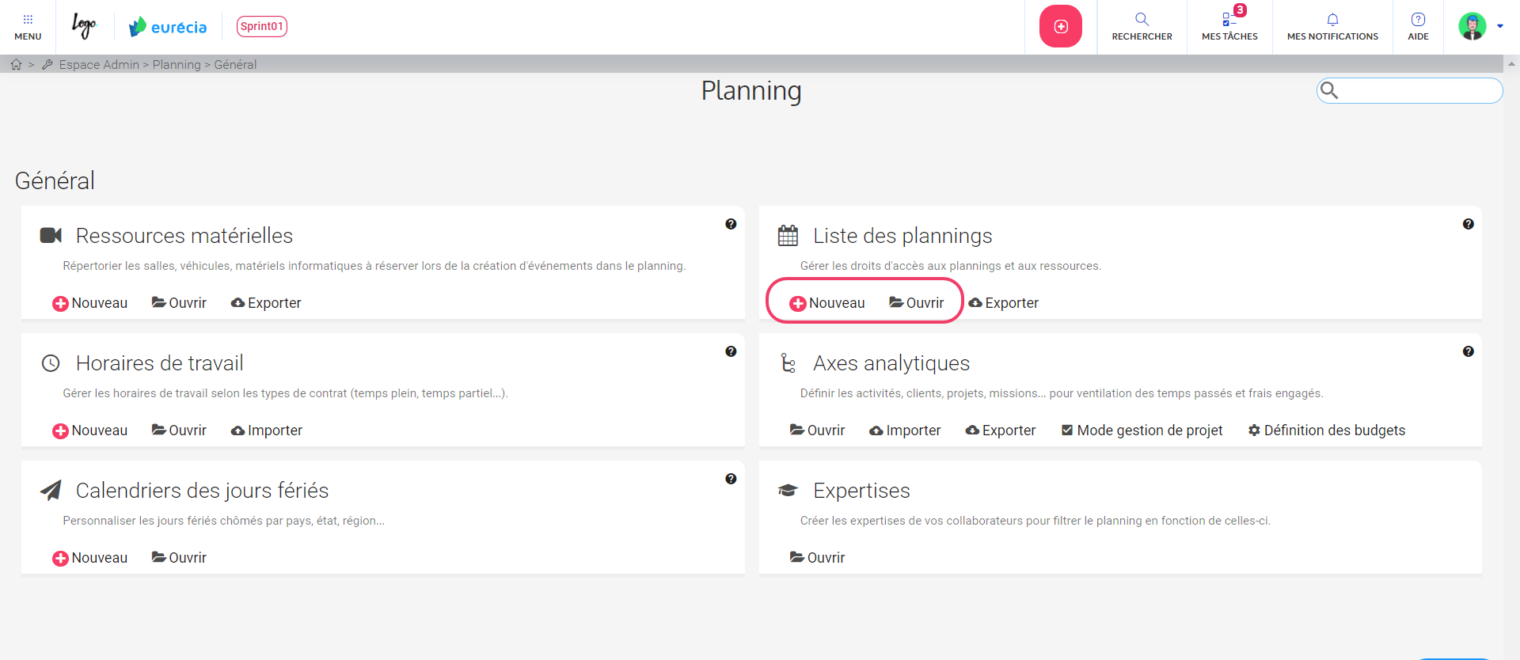
Planning Activités
Créer différents plannings et gérer leur visibilité
Accès : Espace Admin > Planning Ressources > Liste des plannings

Slide 14
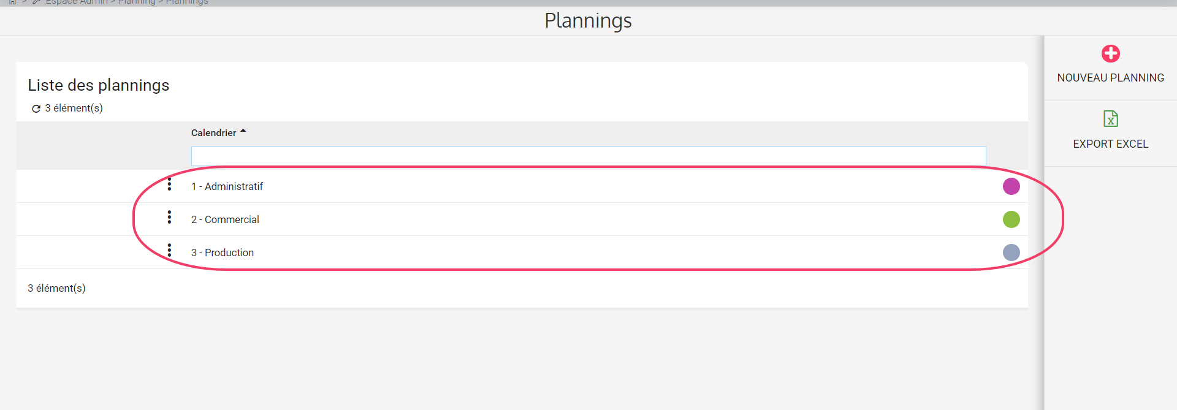
Planning Activités
Créer différents plannings et gérer leur visibilité
Accès : Espace Admin > Planning Ressources > Liste des plannings
Pour gérer les droits et visibilité, cliquer sur le planning souhaité

Slide 15
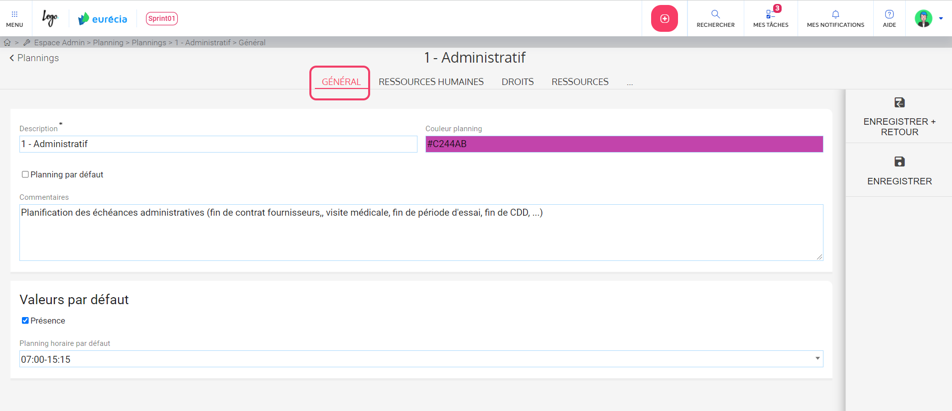
Planning Activités
Créer différents plannings et gérer leur visibilité
Accès : Espace Admin > Planning Ressources > Liste des plannings
L’onglet général permet de définir les caractéristiques de votre planning (couleur planning, nom du planning…)

Slide 16
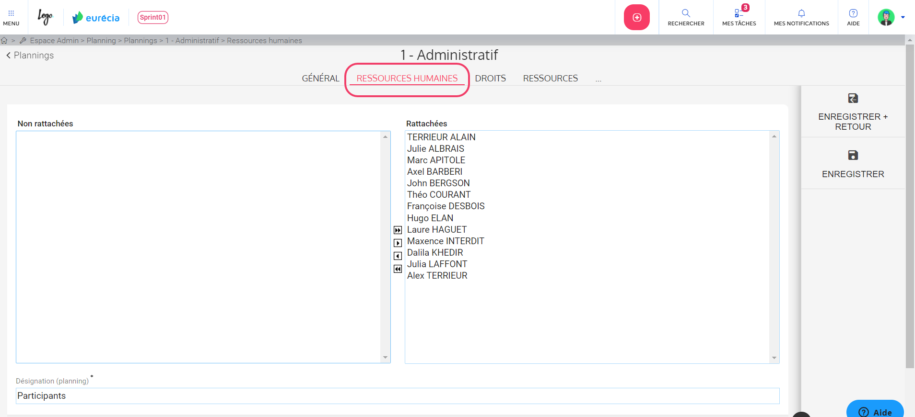
Planning Activités
Créer différents plannings et gérer leur visibilité
Accès : Espace Admin > Planning Ressources > Liste des plannings
L’onglet ressources humaines permet d’affecter le planning à vos salariés. Il suffit de sélectionner les salariés qui doivent voir le planning et les basculer sur la case « rattachées » à l’aide des flèches.

Slide 17
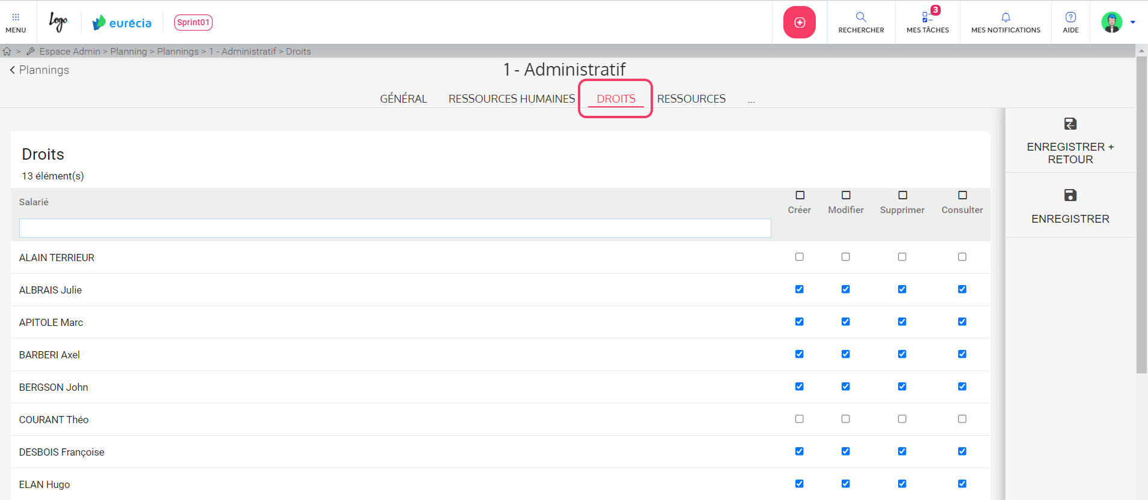
Planning Activités
Créer différents plannings et gérer leur visibilité
Accès : Espace Admin > Planning Ressources > Liste des plannings
L’onglet Droits permet de définir les actions que pourront réaliser les collaborateurs sur les événements du planning concerné.

Slide 18
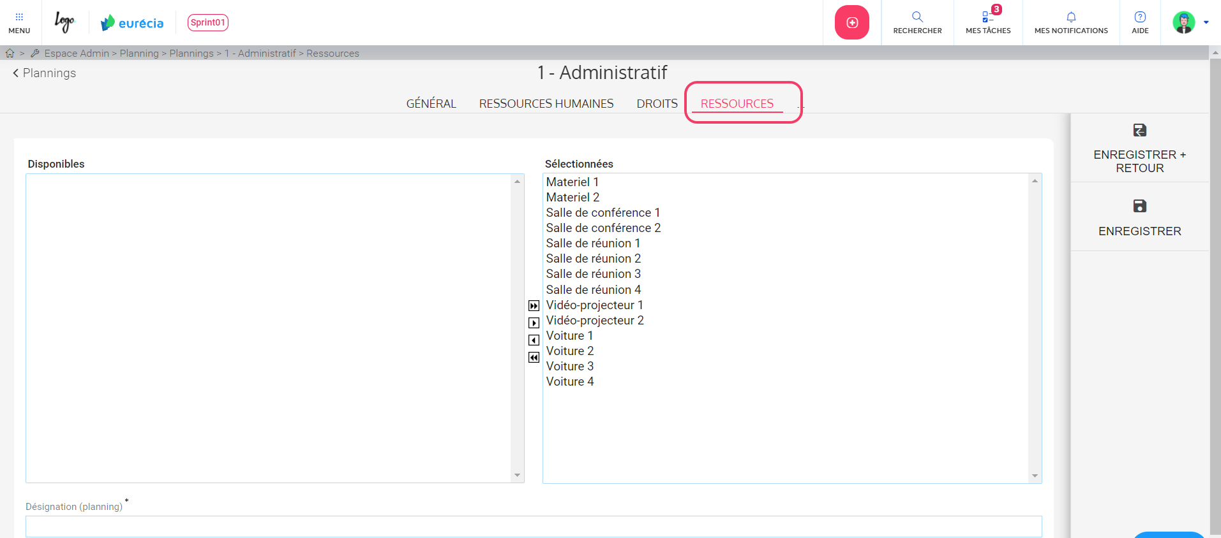
Planning Activités
Créer différents plannings et gérer leur visibilité
Accès : Espace Admin > Planning Ressources > Liste des plannings
L’onglet Ressources permet de définir quelles ressources matérielles (véhicules, salles...) peuvent être réservées lors de la création d'un événement sur le planning à l’aide des flèches.

Slide 19
Une question sur notre solution ? Toutes vos réponses à portée de main.
support@eurecia.com
Centre d'aide

